Slide 1
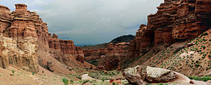
ГРАЖДАНСКИЙ БЮДЖЕТ
Шарынского сельского округа
Уйгурского района на
2019-2021 годы

Slide 2
Уважаемые посетители сайта!
Вашему вниманию представлен гражданский бюджет Шарынского сельского округа на 2019— 2021 годы, который содержит информацию об основных показателях бюджета сельского округа, параметрах его формирования и направлениях расходования бюджетных средств.
Данный документ включает следующие разделы:
основные показатели социально-экономического развития
района;
поступления и расходы бюджета района;
Бюджет Шарынского сельского округа на 2019-2021 годы сформирован в соответствии с Бюджетным и Налоговым кодексами Республики Казахстан, Прогнозом социально-экономического развития Уйгурского района на 2019-2021 годы и утвержден решением районного маслихата от 09 января 2019 года № 6-43-259.

Slide 3
Основные показатели социально-экономического развития
района на 2018-2020 годы
№ п/п | Наименование показателей | 2018 год | 2019 год | 2020 год (План) | 20201год (План)
1 | 2 | 4 | 5 | 6
1. | Численность населения, тыс.чел. | 6,4 | 6,5 | 6,6 | 6,7
2. | Уровень фиксированной безработицы,% | 2,4 | 2,3 | 2,2 | 2,1
3. | Месячный расчетный показатель (МРП), тенге | 2405 | 2525 | х | х
4. | Минимальная заработная плата, тенге | 28284 | 42500 | х | х
5. | Среднемесячная заработная плата, тенге | 93200 | 95150 | х | х

Slide 4
Бюджет Шарынского сельского округа Уйгурского района
на 2019-2021 годы
KБK | Наименование | Тыс.тенге
 |  | 2019 год | 2020 год (План) | 2021 год (План)
1 | 2 | 4 | 5 | 6
 | ll.ЗАТРАТЫ | 33901 | 33883 | 33945
01 | Государственные услуги общего характера | 21399 | 20765 | 20500
04 | Образование | 9045 | 9500 | 9900
07 | Жилищно-коммунальное хозяйство | 3457 | 3618 | 3545
13 | Прочие | 0 | 0 | 0

Slide 5
Наименование 2019 год 2020 год 2021 год
Налоговые
поступления в 11890 13440 13830
том числе:
Подоходный 3100 3950 4100
налог
Налоги на 8790 9490 9730
собственность
Трансферты 9985 9500 9900
Субвенции 12026 10943 10215

Slide 6
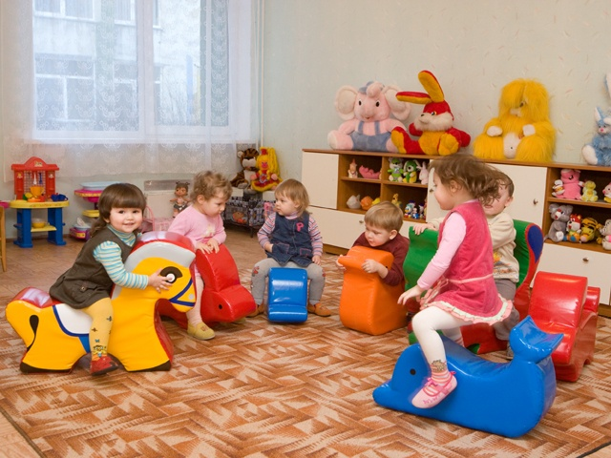
Дошкольное воспитание и обучение и организация медицинского обслуживания в организациях дошкольного воспитания и обучения (тыс.тенге)
2019 год 2020 год 2021 год
9045,0 9500,0 9900,0

Slide 7
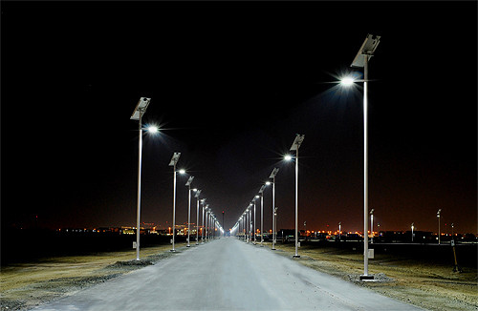
На освещение улиц в населенных пунктах (тыс.тенге)
2019 год 2020 год 2021 год
907,0 945,0 1011,0

Slide 8
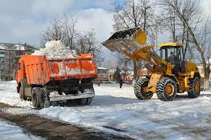
Обеспечение санитарии населенных пунктов (тыс.тенге)
2018 год 2019год 2020 год
957,0 1023,0 1094,0

Slide 9
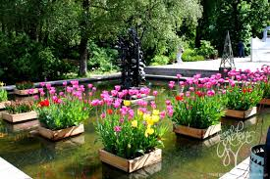
Благоустройство и озеленение населенных пунктов (млн.тенге)
2018 год 2019 год 2020 год
1258,0 1346,0 1440,0

